Slide 1






Jornada de presentación
Ayudas dirigidas a Empresas de Base Tecnológica 2023
IDEPA, 28 de marzo de 2023

Slide 2

Legislación
Bases Reguladoras: Resolución de 5 de junio de 2017
(BOPA 136 de 14 de junio de 2017)
Convocatoria 2023: Resolución de 14 de marzo de 2023
(BOPA 59 del 27 de marzo de 2023)
Encuadramiento: Reglamento (UE) 651/2014, de 17 de junio de 2014, RGEC (Artículo 22)
Financiación: Reglamentos (UE) 2021/1058 y (UE) 2021/1060, de 24 de junio de 2021, FEDER

Slide 3

S3 ASTURIAS
ÁMBITOS | LÍNEAS | RETOS
3. PATRIMONIO Y BIODIVERSIDAD | 3.1 GESTIÓN DE LOS ACTIVOS NATURALES Y CULTURALES DE ASTURIAS | CONSERVACIÓN DE LOS ECOSISTEMAS NATURALES DE ASTURIAS
 |  | PATRIMONIO INDUSTRIAL, HISTÓRICO-ARTÍSTICO Y CULTURAL MOTOR DE CRECIMIENTO ECONÓMICO
 | 3.2 INNOVACIÓN TURÍSTICA CON IDENTIDAD DE DESTINO | DESARROLLO DE ASTURIAS COMO DESTINO TURÍSTICO SOSTENIBLE E INTELIGENTE
 |  | DIGITALIZACIÓN CLAVE DE LA INDUSTRIA CREATIVA
4. ENERGÍA Y CIRCULARIDAD | 4.1 TRANSICIÓN ENERGÉTICA EN ASTURIAS | PRODUCCIÓN DE ENERGÍA LIMPIA E HIDRÓGENO VERDE
 |  | MOVILIDAD SOSTENIBLE Y EFICIENCIA ENERGÉTICA EN LA CONSTRUCCIÓN
 | 4.2 INDUSTRIA CIRCULAR Y NEUTRA EN CARBONO | DESCARBONIZACIÓN DE LOS PROCESOS INDUSTRIALES
 |  | APROVECHAMIENTO DE CORRIENTES RESIDUALES EN LA INDUSTRIA. MODELOS DE CIRCULARIDAD
5. INDUSTRIA INTELIGENTE Y RESILIENTE | 5.1 COMPETITIVIDAD DEL PRODUCTO INDUSTRIAL | POSICIONAMIENTO INTERNACIONAL DE LA FABRICACIÓN DE GRANDES COMPONENTES METALMECÁNICOS
 |  | INCREMENTAR EL VALOR AÑADIDO DE LA OFERTA INDUSTRIAL
 | 5.2 FABRICACIÓN INTELIGENTE | IMPULSAR LA FÁBRICA FLEXIBLE, EFICAZ Y CONECTADA
 |  | INDUSTRIALIZACIÓN DE LA FABRICACIÓN ADITIVA E IMPRESIÓN 3D
ÁMBITOS | LÍNEAS | RETOS
1. AGROALIMENTACIÓN | 1. 1 INNOVACIÓN EN PRODUCTOS Y PROCESOS DE LA CADENA AGROALIMENTARIA | BIOTECNOLOGÍA AL SERVICIO DE LA SEGURIDAD ALIMENTARIO Y DEL DESARROLLO DE NUEVOS ALIMENTOS
 |  | SOSTENIBILIDAD Y ECONOMÍA CIRCULAR EN EL SECTOR AGROALIMENTARIO
 | 1.2 AFIANZAMIENTO DE LA ACTIVIDAD DEL MEDIO RURAL | PROMOCIÓN DEL TALENTO Y EMPRENDIMIENTO EN EL MEDIO RURAL
 |  | DESARROLLO DE ESTRATEGIAS DIGITALES DE LA GRANJA A LA MESA
2. ENVEJECIMIENTO ACTIVO Y SALUDABLE | 2.1 CALIDAD ASISTENCIAL AL SERVICIO DE LA CIUDADANÍA Y EL ENVEJECIMIENTO | PROMOCIÓN DE LA SALUD FRENTE A ENFERMEDADES CON ALTA PREVALENCIA EN ASTURIAS Y FACILITACIÓN DE LA VIDA AUTÓNOMA
 |  | DIGITALIZACIÓN DE LA ASISTENCIA MÉDICA Y EL DIAGNÓSTICO PREDICTIVO, PROACTIVO Y PERSONALIZADO
 | 2.2 ESPECIALIZACIÓN REGIONAL EN INVESTIGACIÓN BIOMÉDICA Y SANITARIA | INVESTIGACIÓN EN NUEVAS TERAPIAS Y TRATAMIENTOS AVANZADOS
 |  | SOPORTE A LA INVESTIGACIÓN CLÍNICA: INFRAESTRUCTURAS Y PERSONAS
https://www.idepa.es/innovacion/s3-asturias/s3-asturias-2021-2027

Slide 4

Características del programa
Objeto: Fomentar la creación, desarrollo y crecimiento de EBTs
Fase I: apoyar la creación y puesta en marcha de la EBT
Fase II: apoyar el desarrollo y crecimiento de la EBT
Se consideran Empresas de Base Tecnológica (EBTs) a las empresas cuya actividad se centra en la explotación de productos o servicios que requieran el uso de tecnologías o conocimientos desarrollados a partir de la actividad investigadora, basando su estrategia de negocio o actividad en el desarrollo de tecnología a través del dominio intensivo del conocimiento científico y técnico
Presupuesto: 1.700.000 € (1.400.000 € Fase I, 300.000 € Fase II)
Ampliable en 750.000 €
Presentación: 26/04/2023 a las 14:00 h (700.000 € Fase I, 150.000 € Fase II)
15/09/2023 a las 14:00 h (700.000 € Fase I, 150.000 € Fase II)

Slide 5
Beneficiarios
Pequeñas empresas (< 50 trabajadores y < 10 M€ de facturación y balance)
Participación de socios científico-técnicos >= 25% con relación laboral a tiempo completo con la empresa
  Título oficial universitario (>= MECES 2), y/o
  2 años de actividades de I+D+i en empresas
Innovadoras (costes de I+D > 10% de los costes de funcionamiento en uno de los 3 últimos ejercicios o evaluación externa)
Nuevos proyectos empresariales, que no hayan distribuido beneficios ni surjan de una operación de concentración
  Fase I: Constituida a partir del 01/01/2020 y certificado de validación del Plan de Creación y Puesta en Marcha de la EBT del CEEI
  Fase II: Menos de 5 años, producto/servicio en fase de comercialización, haber recibido ayuda a EBTs o Marca CEEI EIBT y certificado de validación del Plan de Desarrollo y Crecimiento del CEEI
EXCLUIDOS empresarios individuales/autónomos, comunidades de bienes, sociedades civiles, asociaciones, fundaciones, entidades sin ánimo de lucro y las empresas en situación de crisis
que guarden una relación directa con la especialización tecnológica del proyecto

Slide 6

Requisitos de los proyectos
Importe mínimo subvencionable de 20.000 €
Ser viables técnica, económica y financieramente
Enmarcarse en los ámbitos y retos recogidos en la S3
→ especialización tecnológica del proyecto
Tener un impacto nulo o insignificante sobre los objetivos climáticos y medioambientales según el principio DNSH
Las empresas sólo podrán ser beneficiarias una vez en cada fase
Para solicitar Fase II tendrán que haber finalizado la Fase I
Las empresas que obtengan una subvención > 30.000 €, deberán cumplir los plazos de pago de la Ley contra la morosidad en las operaciones comerciales

Slide 7

Actuaciones subvencionables
Fase I: Creación y puesta en marcha de la EBT
Personal técnico (socios con vinculación laboral y Grupos de Cotización 1, 2 o 3). Los gastos de SS no son subvencionables
Materiales. Materias primas, suministros, consumibles, etc.
Colaboraciones externas. Contratación OPIs, CCTT o empresas especializadas
Adquisición de patentes
Protección de propiedad industrial
Investigadores externos en “Comisión de Servicio”
Otros gastos EBTs:
  Gastos de constitución de la empresa (impuestos y tasas excluidos)
  Activos Fijos: equipamiento para el I+D+i necesario para la puesta en marcha del proyecto empresarial
Costes indirectos (15% de los costes de personal)

Slide 8

Actuaciones subvencionables
Fase II: Desarrollo y crecimiento de la EBT
Costes de personal de gestión, comercial y/o internacional (Socios con vinculación laboral y Grupos de Cotización 1, 2 o 3). Los gastos de SS no son subvencionables
Protección y registro de propiedad industrial e intelectual
Otros gastos EBTs:
  Actividades de difusión/comercialización
  Colaboraciones externas para el diseño, marca, imagen
Costes indirectos (15% de los costes de personal)
Son subvencionables los Planes de desarrollo y crecimiento de la EBT
No son subvencionables las actividades de I+D

Slide 9

Características de la subvención
Fase I
Importe máximo subvencionable 150.000 € y 10 veces el capital social desembolsado antes de la presentación de la solicitud
Intensidad del 70%, pudiendo alcanzar hasta el 80% con ciertos requisitos
2 trabajadores o socios con relación laboral a tiempo completo y titulación oficial de al menos nivel 2 según el MECES (o titulación universitaria oficial equivalente) | 5%
1 socio con relación laboral a tiempo completo que acredite experiencia investigadora por un periodo superior a 2 años | 5%
1 socio con relación laboral a tiempo completo y titulación oficial de nivel 4 según el MECES | 10%
Tanto las titulaciones como la experiencia investigadora han de guardar relación directa con la especialización tecnológica del proyecto
Fase II
Importe máximo subvencionable 60.000 € y 4 veces el capital social desembolsado antes de la presentación de la solicitud
Intensidad del 50%

Slide 10

Valoración de los proyectos
Criterios de valoración | Puntuación Máx.
1. Grado de innovación y calidad científico-técnica del proyecto | 30 puntos
2. Impacto y concordancia del proyecto con políticas regionales | 35 puntos
3. Implementación, planteamiento y desarrollo del proyecto | 35 puntos
TOTAL | 100 puntos
Los proyectos han de alcanzar una puntuación mínima de 40 puntos en total y de 10 puntos en cada uno de los grupos de 3 criterios de valoración
En todos los casos, a igualdad de puntuación, la prelación se establecerá atendiendo al orden de registro de presentación de las solicitudes
Se tomará como referencia la fecha de solicitud para la puntuación de los criterios de valoración y el cumplimiento de los requisitos recogidos en la convocatoria
Las empresas que se hayan constituido en 2023 dispondrán de un plazo máximo de 1 mes no prorrogable, desde la Resolución de Concesión, para incorporar al/a los socio/s científico-técnico/s con relación laboral a tiempo completo presentado/s en la solicitud, aunque será/n tenido/s en cuenta tanto para la valoración de los criterios 3.A), 3.B) y 3.E) como para el cumplimiento de la cláusula Decimosegunda 5.d)

Slide 11
Características de la subvención
Financiada a través del programa FEDER
→ Obligación publicidad y código contable separado
Compatible con otras ayudas y posibilidad pago anticipado de hasta el 80%
Plazo de ejecución
Desde el 1 de enero de 2023 hasta fecha que se fije en la Resolución de concesión (como máximo, finales de 2024)

Slide 12
Proyectos aprobados en convocatorias anteriores
 | Fase I |  |  | Fase II |  |  | Total
Año | Present. | Aprob. | Subvenc. | Present. | Aprob. | Subvenc.
2013 | 11 | 5 | 457.452 | 7 | 7 | 291.994 | 749.446
2014 | 19 | 6 | 580.241 | 4 | 4 | 156.027 | 736.268
2015 | 11 | 5 | 416.176 | 4 | 4 | 251.198 | 667.374
2016 | 17 | 8 | 563.150 | 5 | 5 | 186.847 | 749.997
2017 | 14 | 13 | 791.080 | 3 | 2 | 60.000 | 851.080
2018 | 8 | 5 | 357.781 | 4 | 3 | 89.752 | 447.533
2019 | 11 | 9 | 755.666 | 7 | 6 | 164.932 | 920.598
2020 | 19 | 11 | 923.067 | 5 | 4 | 120.000 | 1.043.067
2021 | 22 | 16 | 1.362.460 | 2 | 2 | 60.000 | 1.422.460
2022 | 18 | 8 | 779.290 | 10 | 10 | 294.109 | 1.073.399
Total | 150 | 86 | 6.986.363 | 51 | 47 | 1.674.859 | 8.661.222

Slide 13
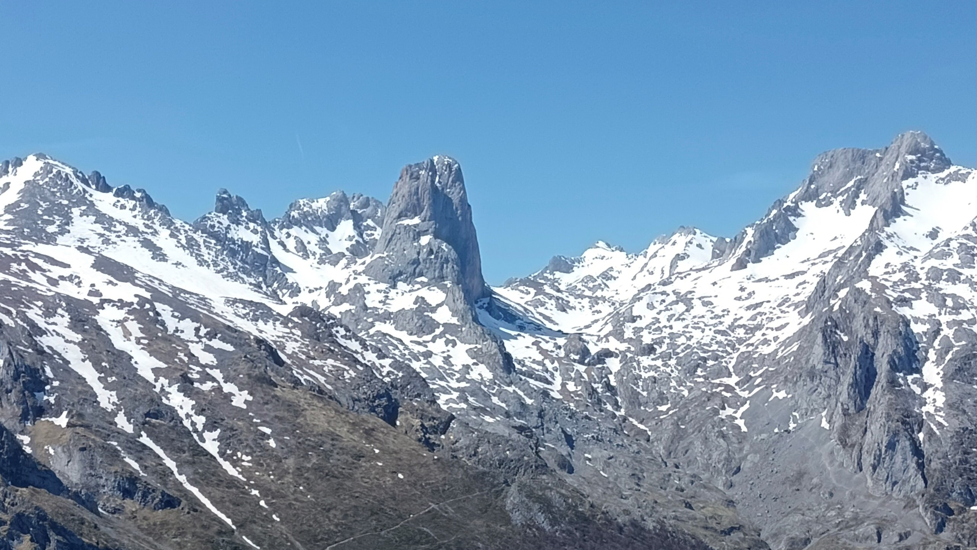
Muchas gracias

Slide 14



¡Contacta con nosotros!
Jaime Fernández Cuesta
jaime@idepa.es
Síguenos en Redes sociales
@idepasturias
@IDEPAsturias @IDEPA
@idepasturias

